Slide 1
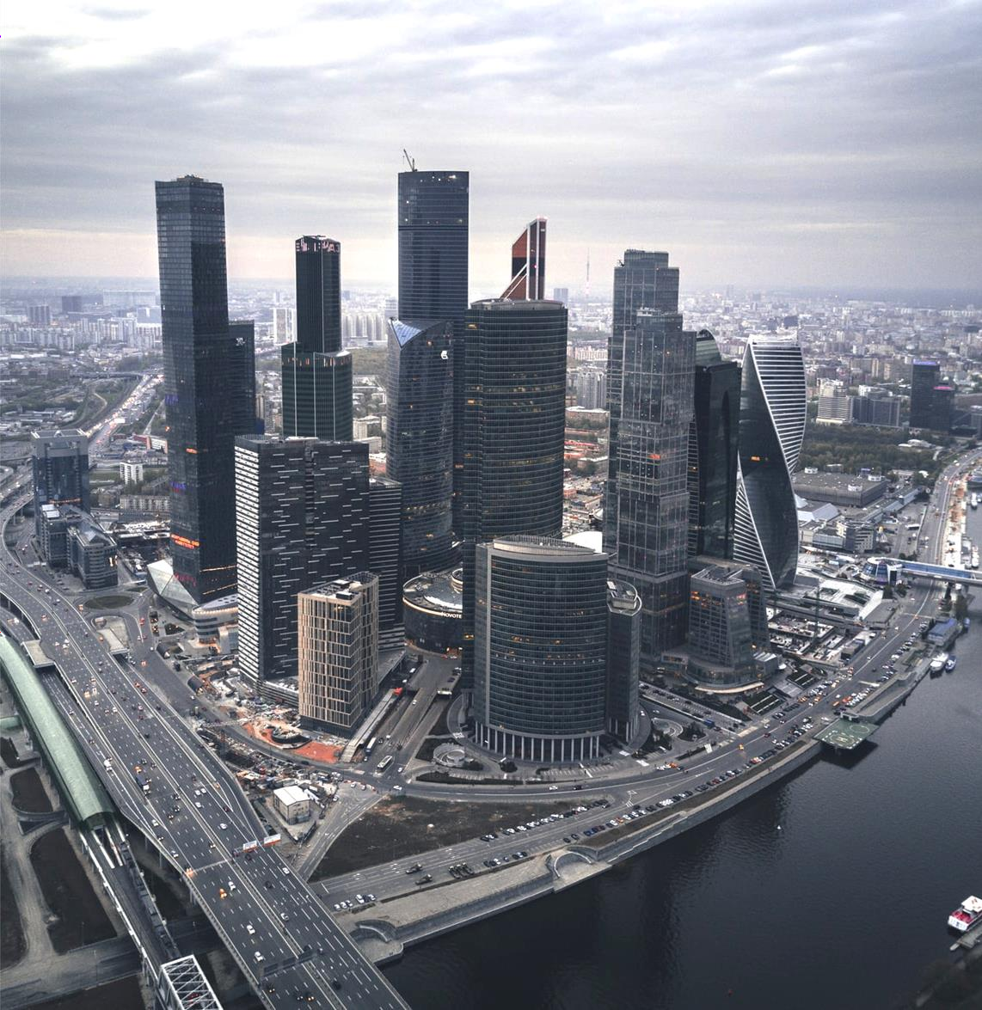
Государственно – частное партнерство
с использованием
энергосервисных контрактов
2021 год

Slide 2






Проблемы, которые часто встречаются в зданиях:
Устаревшая система освещения и отопления с высоким уровнем энергопотребления
«Перетоп» и невозможность суточного регулирования отопления
₽
Нехватка финансирования федеральным бюджетом муниципальных учреждений
Несоответствие нормам освещения, пульсации,
цветопередачи
Устаревшее кухонное оборудование
Мы готовы исправить эти проблемы и обеспечить вам экономию
дополнительно до 50% от всех энергозатрат!
Наши решения

Slide 3
При работе с заказчиком мы заключаем энергосервисный контракт, стоимость услуг по которому рассчитывается как доля от объема сэкономленных ресурсов.
работами, несёт наша компания
Таким
образом, заказчик,
не вкладывая дополнительных средств, сразу же начинает экономить!
При демонтажом, наладочными
этом все затраты, связанные с закупкой, монтажом и пуско-
Экономия заказчика
Оплата услуг подрядчику энергосервисного контракта
Оплата услуг энергоснабжающей организации
до
модернизации
после модернизации
по окончании контракта
Как мы работаем

Slide 4



Энергосберегающая система управления внутренним освещением (ЭСУВО)
Поддерживает нормативный комфортный уровень освещенности на рабочих местах и вспомогательных помещениях за счет автоматического регулирования мощности светильников
Предотвращает необоснованное расходование электроэнергии
Наши решения

Slide 5
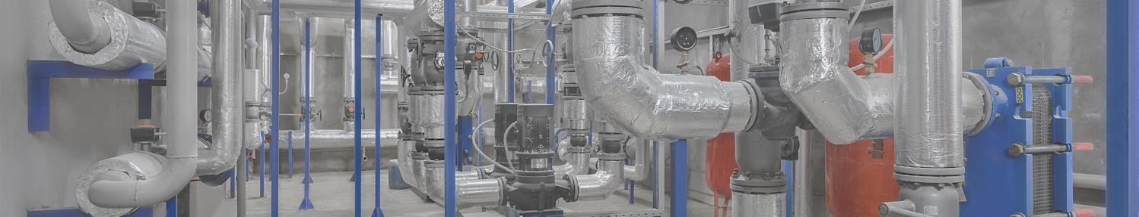
Индивидуальный тепловой пункт (ИТП)
Способствует энергосбережению, в частности, за счет регулирования температуры теплоносителя с учетом поправки на изменение температуры наружного воздуха
Возможна утсановка теплообменника для перевода системы горячего водоснабжения на закрытую схему.
Наши решения

Slide 6
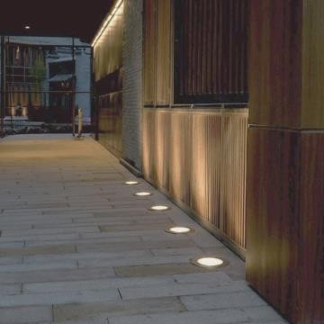
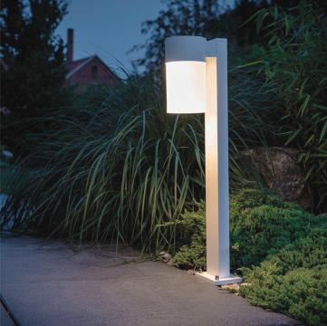

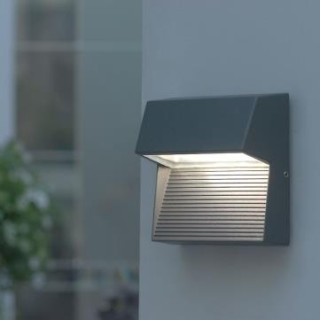
Светодиодное освещение
Замена существующих светильников и ламп на светодиодные. Экономия электроэнергии до 70%.
Применение более энергоэффективных приборов позволяет добиться нормативных уровней освещенности и снижает пульсацию.
Гарантия на оборудование больше срока энергосервисного контракта с возможной пролонгацией.
Наши решения

Slide 7






Автоматическая система управления наружным освещением (АСУНО)
Автоматический режим - работа по расписанию с возможностью внесения ежедневных корректив. Ручной режим управления освещением не исключается
Автоматизированный сбор, хранение и обработка данных об энергопотреблении и параметрах электросети (токи, напряжения, частота и др.)
Оповещение персонала об аварийных ситуациях (индикация на SCADA-форме, звуковой и световой сигнал, SMS, электронная почта)
Формирование канала связи GSM/GPRS контроллерами управления освещением
Удалённое конфигурирование шкафов управления освещением
Ведение локальных журналов событий включения и отключения, сеансов связи, аварийных и прочих событий, а также ведение системного журнала событий на сервере АСУНО
Наши решения

Slide 8
100% КОНТРОЛЬ
ДО 75% ЭКОНОМИИ НА ЭЛЕКТРОЭНЕРГИИ
ДО 50% ЭКОНОМИИ НА ЭКСПЛУАТАЦИИ
Онлайн-мониторинг всех параметров работы системы освещения
с оповещением
Снижение потребляемой системой мощности
Выявление конкретных точек
аварий
Автоматическое отключение части светильников
Возможность контроля выхода светильников из строя в режиме онлайн с указанием адреса расположения
Управление по группам или каждым светильником в отдельности
Диммирование: снижение яркости при падении транспортного потока отдельных светильников или групп
Своевременное выявление аварийных ситуаций на всех уровнях системы
Сокращение расходов по замене, утилизации, обслуживанию
Выявление несанкционированных подключений к линиям наружного освещения
Формирование визуальной среды оператора системы (диспетчера)
Наши решения

Slide 9

Мониторинг и диспетчеризация
Централизованный интеллектуальный учет
Ведение централизованного учёта тепло- и энергоресурсов по каждому из объектов.
Удаленное управление При необходимости, удаленная корректировка режимов работы
узла, изменение температурных и календарных графиков работы оборудования.
Возможности заказчика
Предоставление заказчику возможности онлайн-мониторинга состояния объекта, показаний приборов учёта и управления энергоресурсами.
Наши решения
Мониторинг
Ведение мониторинга состояния как узла в целом, так и отдельных его элементов, оперативно реагировать на возникающие аварийные и нештатные ситуации.

Slide 10






Эффект от реализации для заказчика
Повышение качества услуг,
надежность
Экономия затрат на э/э до 65%
₽ Не привлекаются бюджетные средства
Безопасность
Экономия затрат на обслуживание до 50%
Имидж города
Как мы работаем

Slide 11

Как мы работаем

Slide 12

Почему мы?
Все просто!
Обследование на энергопотребляемость, подготовка данных и
экономический анализ – за наш счёт!
Большой опыт реализации энергосервисных контрактов – более 6 лет работы и более 50 контрактов!
Мы не просто меняем лампочки – Мы инвестируем и реализуем комплексные энергосберегающие мероприятия по всем видам энергопотребления и системам с использованием современных автоматизированных решений.
Как мы работаем

Slide 13
Дорожная карта энергосервисного конракта
1
Сбор и анализ данных
2 недели
Юридическое сопровождение до ЭТП
3 – 6 недель
Консультирование на этапе подготовки конкурсной документации
Хеджирование операционных рисков проекта
Проведение конкурсной процедуры
от 3 недель
Помощь в подготовке технического задания к
конкурсной документации
Контроль сроков проведения процедуры Заключение контракта
Реализация
от 7 недель (в зависимости от величины объекта энергосервиса)
Фактическое выполнение работ
Гарантийные обязательства по проекту
Согласование плана мероприятий и определение
3
ответственных со стороны заказчика
Заполнение опросных листов и техническое
обследование
Запрос документов от ресурсоснабжающих организаций
●
●
2
Технико-экономический расчёт
4
4-6 недель
Подбор энергоэффективного оборудования
Экономический расчет
Согласование технического решения с заказчиком
Утверждение ТЭО проекта и условий контракта
●
●
5
●
Наши решения
●

Slide 14



















Slide 15
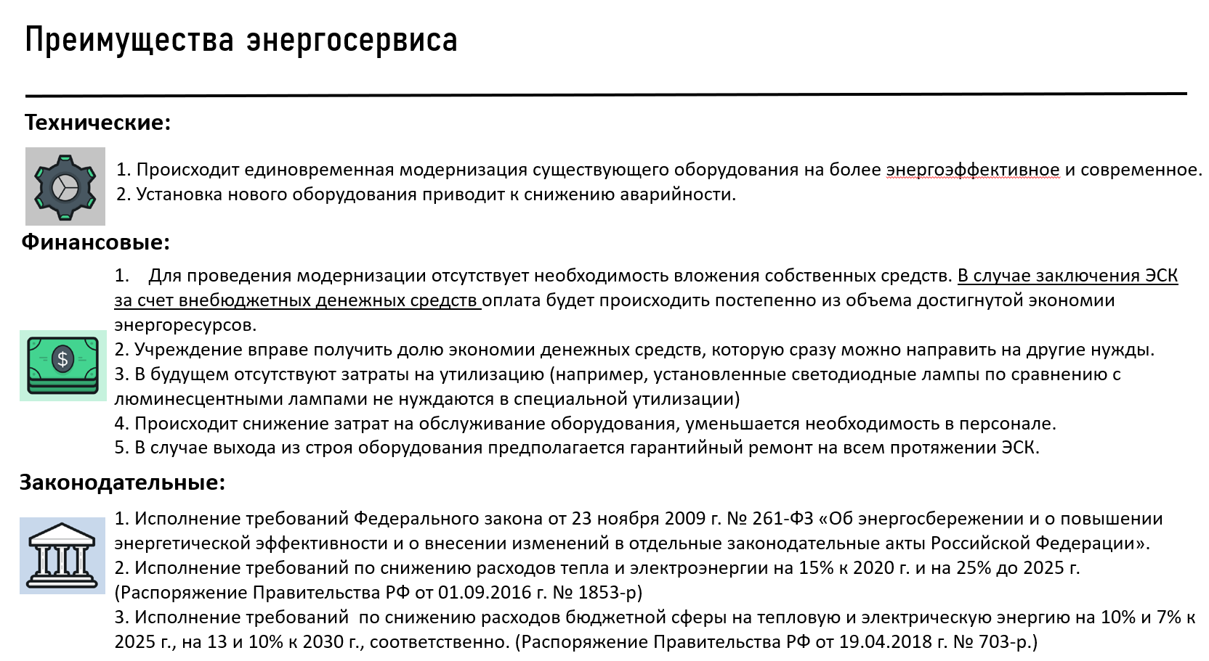

Slide 16
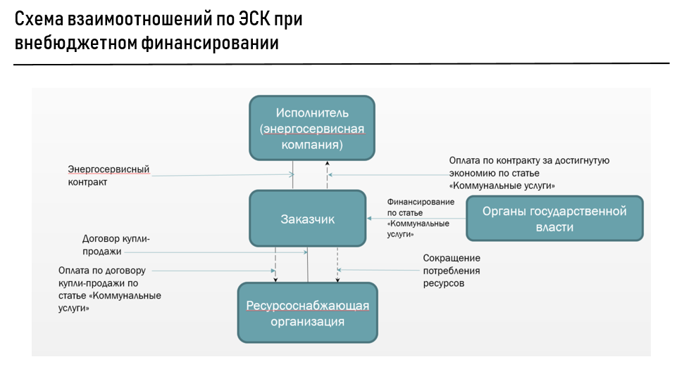

Slide 17
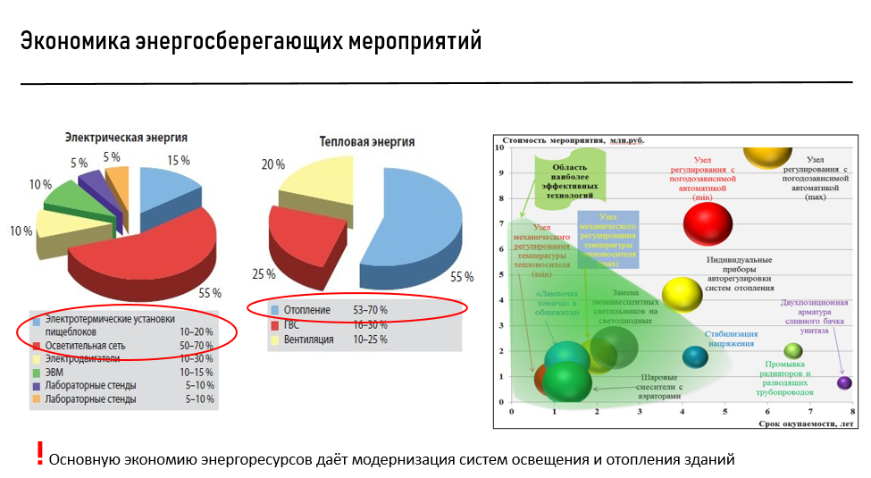

Slide 18
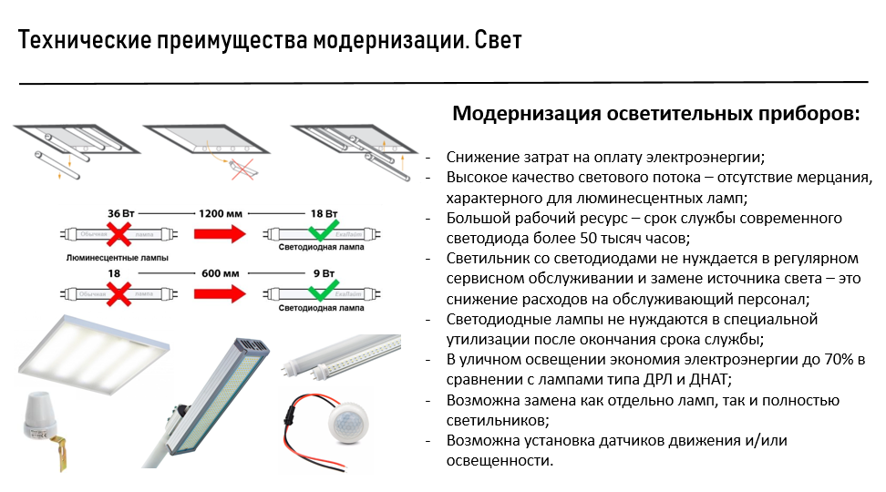

Slide 19
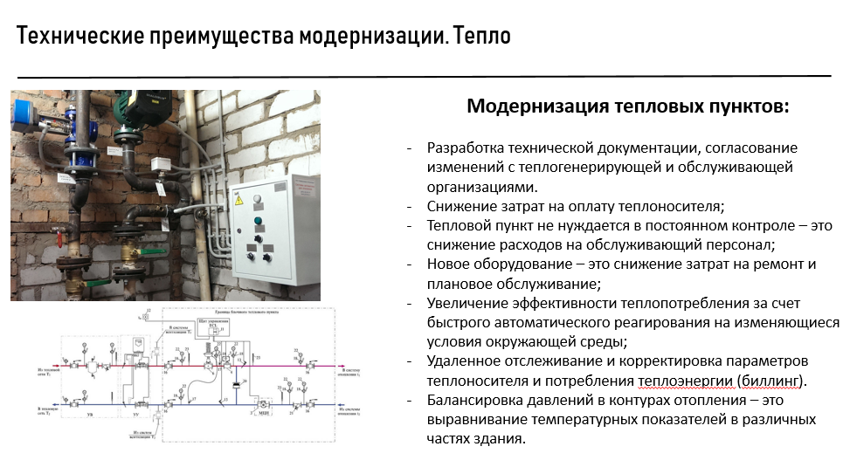

Slide 20
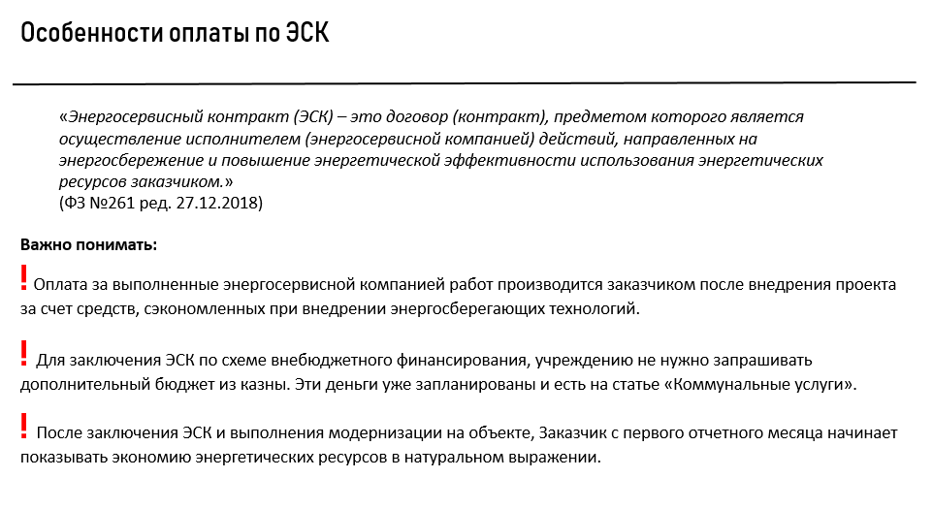

Slide 21
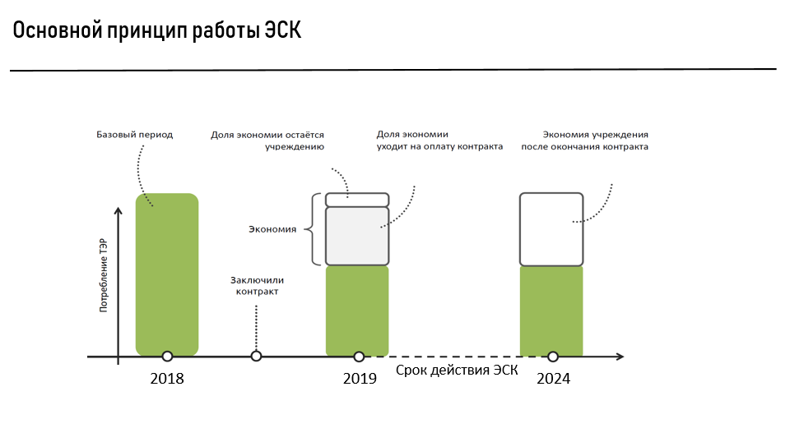

Slide 22
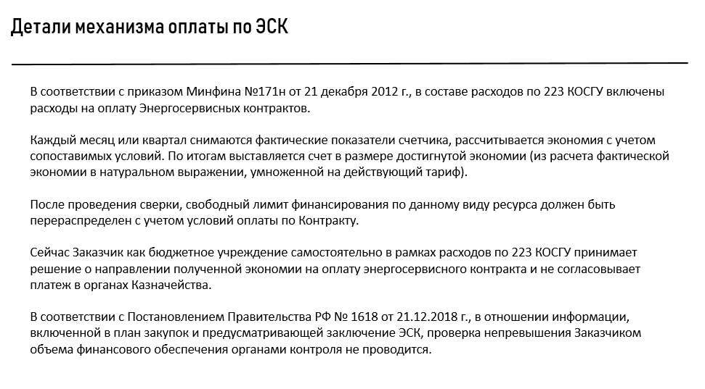

Slide 23
Отличие схемы заключения ЭСК при бюджетном
и внебюджетном финансировании.
Бюджетные средства
Внебюджетные средства
Потребность Заказчика в экономии ресурсов
Обследование объекта за счет бюджетных средств (найм сторонней организации)
Потребность Заказчика в экономии ресурсов
Обследование объекта (за счет средств исполнителя)
Определение цены лота
(НМЦК)
Осмечивание необходимых работ: материалы, транспорт, ФОТ, налоги. (Платная услуга.)
Определение НМЦК. Внесение изменений в план закупок.
Определение доли потребления электроэнергии световыми приборами
Составление технического задания на модернизацию
Согласование с руководством выделения дополнительного бюджета на модернизацию
Описание объекта, % экономии, требования к новому оборудованию (раздел 2 КД)
Выведение заказа на конкурс
через ЭТП.
Предоплата исполнителю (40-50%). Работы на объекте, подписание акта вып-ных работ
Выведение заказа на конкурс
через ЭТП. Определение победителя.
Работы по модернизации за счет исполнителя, подписание акта выполненных работ
Определение победителя
Выплата исполнителю
оставшейся суммы из бюджета через 30 – 45 дней
Обычно обеспечение исполнителем гарантийных обязательств 3-5 лет
Оплата за оказание услуг
исполнителю из сэкономленных средств (помесячно)
Обеспечение исполнителем гарантийных обязательств во время действия ЭСК (6-7 лет)

Slide 24
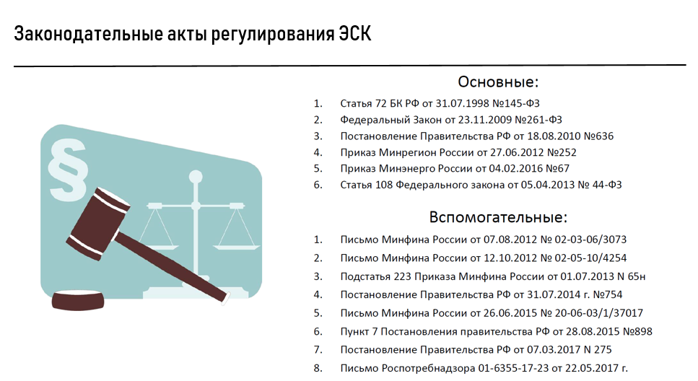

Slide 25


Благодарим за внимание!
+7 (921) 727 01 09
eduard.gubich@tonus-energo.ru
140408 Московская область, г. Коломна, ул. Октябрьской революции, д. 366/2

